Slide 1
BI-RADS 5: больше, чем рак. Часть 1
ФГБОУ ВПО «Красноярский государственный медицинский университет имени профессора В.Ф. Войно-Ясенецкого»
Кафедра лучевой диагностики ИПО
Выполнил:
ординатор 2 года Банюкевич А.Е

Slide 2
Цели
Ознакомиться с классическими характеристиками визуализации злокачественных образований, классифицированных в системе отчетности и данных визуализации молочной железы BI-RADS 5 при маммографии, УЗИ и МРТ
Дифференциировать доброкачественные образования, которые могут проявляться характеристиками визуализации BI-RADS 5
Рассмотреть рентгенологическую корреляцию как для злокачественных, так и для доброкачественных случаев BI-RADS 5
Дальнейшая тактика действий после доброкачественной биопсии BI-RADS 5

Slide 3
Введение
• Шкала BI-RADS 5 используется, когда вероятность злокачественного образования оценивается как более или равная 95%. Однако не все образования BI-RADS 5 являются злокачественными
• Существует множество доброкачественных образований, которые можно отнести к категории BI-RADS 5, требующие повторной биопсии или хирургического вмешательства после выполнения чрескожной биопсии
• Рентгенологи должны знать об этих образованиях имитирующих характеристики BI-RADS 5, чтобы обеспечить максимальную диагностическую достоверность

Slide 4
Особенности визуализации рака молочной железы , классифицируемые как BI-RADS 5

Slide 5
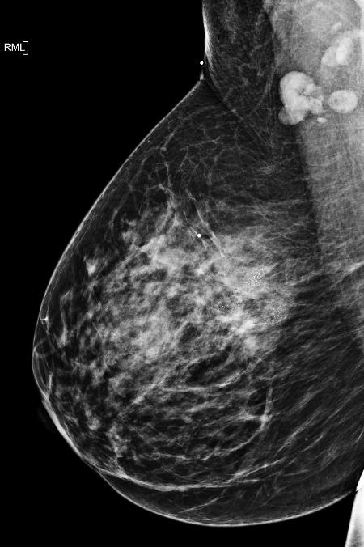
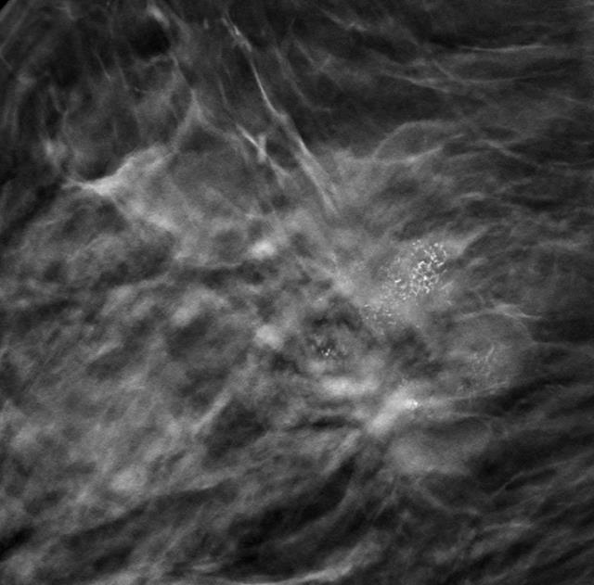
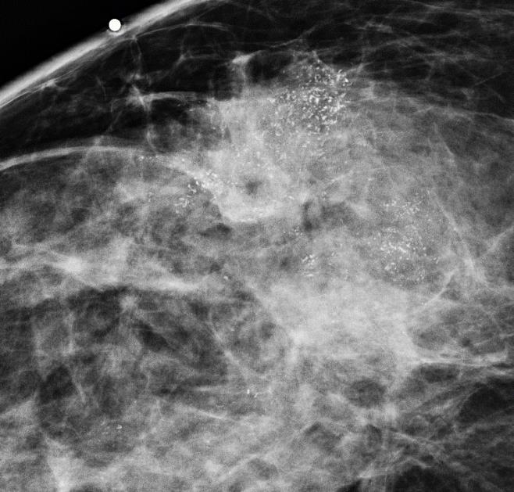
Маммография: Инвазивная протоковая карцинома
a.
b.
c.
Женщина 36 лет. Пальпируемое уплотнение в правой молочной железе. На рентгенограмме правой молочной железы в медиолатеральной проекции (а) визуализируется область нарушения архитектоники и лимфаденопатия подмышечных лимфоузлов. Краниокаудальная маммограмма с увеличением (b и с) визуализирует плеоморфные микрокальцификации. Результаты биопсии показали наличие инвазивной протоковой карциномы

Slide 6
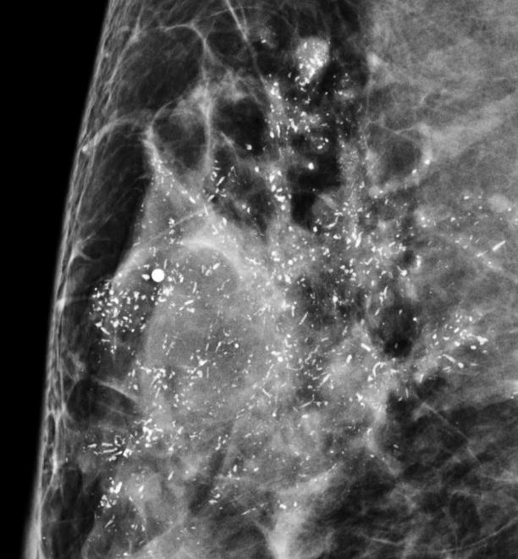
Маммография: Инвазивная протоковая карцинома; Метастатическая лимфаденопатия
Женщина 29 лет. Пальпируемое уплотнение в правой молочной железе и подмышечной впадине. На рентгенограмме правой молочной железы в медиалатеральной косой (а) и краниокаудальной (b) проекциях: визуализируются сегментарные, ветвящиеся, линейные кальцификаты и лимфаденопатия подмышечных лимфоузлов. Результаты биопсии показали наличие инвазивной протоковой карциномы с метастатическим поражением лимфатических узлов
a.
b.
a. (inset)

Slide 7
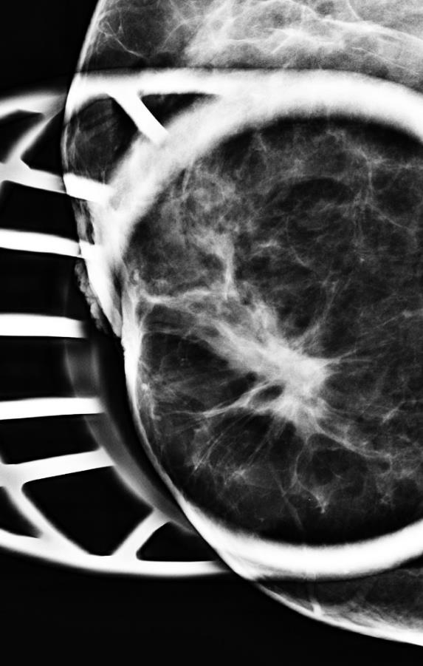
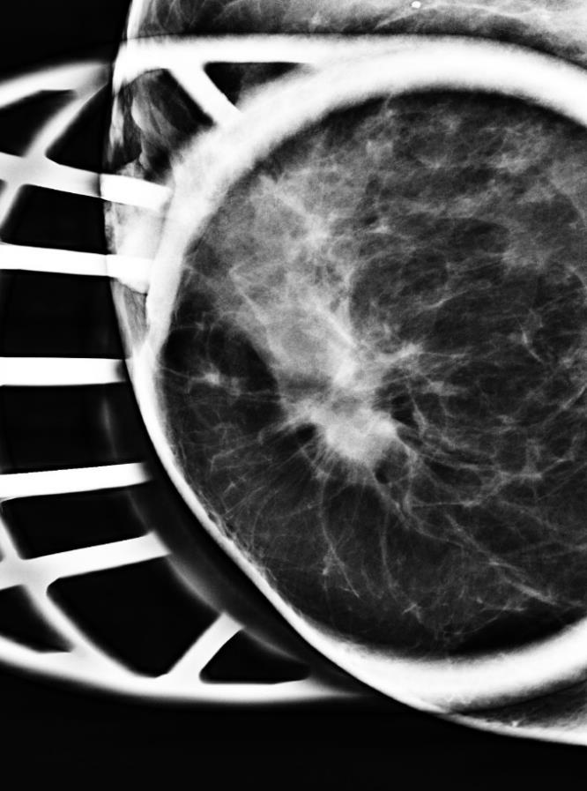
Маммография: Инвазивная протоковая карцинома
Женщина 47 лет. Медиолатеральная косая (а) и краниокаудальная (б) прицельные маммограммы с компрессией
визуализируют неравномерное образование высокой плотности с заостренными краями. Результаты биопсии под контролем УЗИ показали наличие инвазивной протоковой карциномы
a.
b.

Slide 8
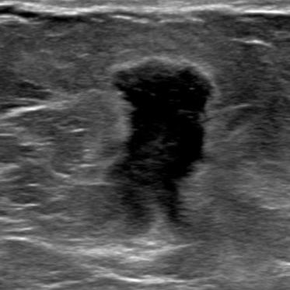
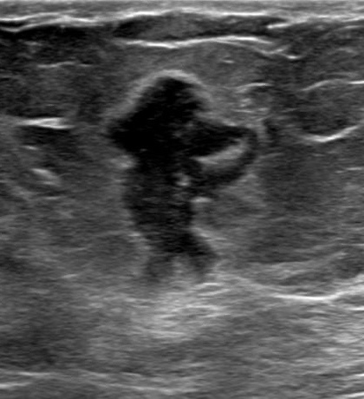
УЗИ: Инвазивная протоковая карцинома
Женщина 53 года, плановое обследование. В правой молочной железе, на 3-х часах визуализируется гипоэхогенное образование неправильной формы с тяжистыми (спикулообразными) краями
и зоной повышенной эхогенности по периферии, вертикальной ориентации. Результаты биопсии показали инвазивную протоковую карциному
a.
b.

Slide 9
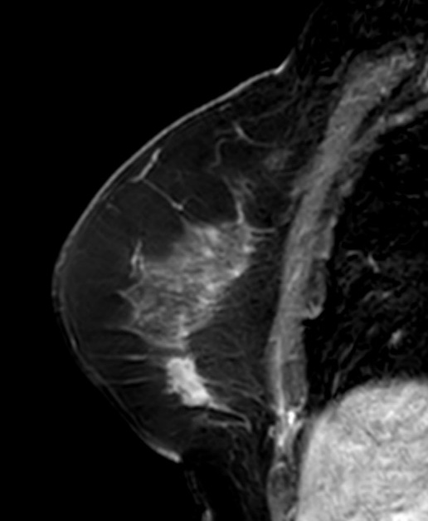
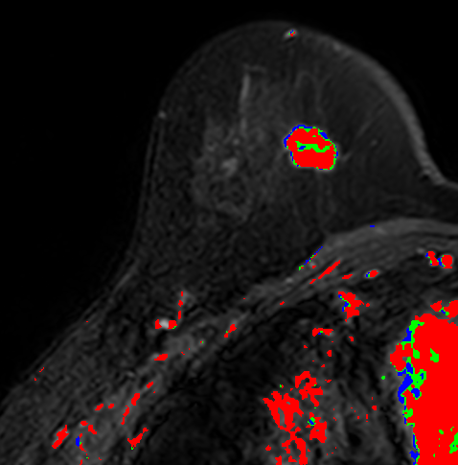
МРТ: Инвазивная протоковая карцинома
a.
b.
c.
Женщина 54 года. Пальпируемое уплотнение и ямка на коже в нижней внутренней части правой молочной железы. В аксиальной (а) и сагиттальной (б) плоскостях Т1-взвешенные изображения и аксиальное изображение с функцией CAD (c) визуализируют неоднородную массу с тяжистыми (лучистыми) краями и кинетическое контрастное усиление (быстрое вымывание). Результаты биопсии показали инвазивную протоковую карциному

Slide 10
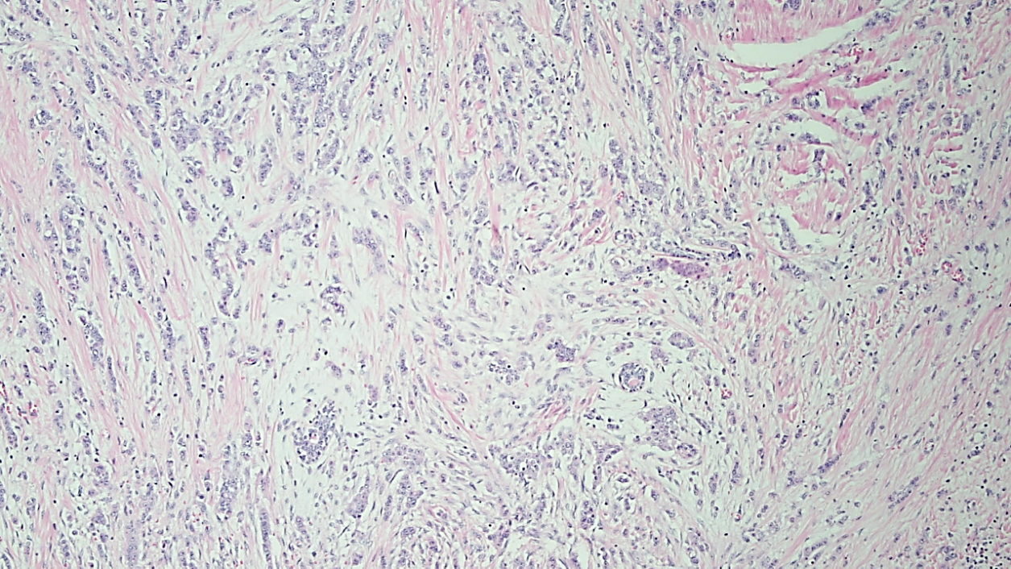
Патоморфологическое заключение: Инвазивная протоковая карцинома
Инвазивные тяжи и гнезда опухолевых клеток инфильтрируют ткань молочной железы. На микрофотографии биоптата, окрашенного гематоксилин-эозином, видны плеоморфные ядра с выраженными ядрышками, некоторыми железистыми образованиями и случайными фигурами митозов

Slide 11
BI-RADS 5:
Рентген-патологическая корреляция
Поскольку вероятность малигнизации для BI-RADS 5 оценивается как более или равная 95%, все поражения должны подвергаться чрескожной биопсии
Различные анализы исходов показали, что положительная прогностическая ценность BI-RADS 5 колеблется от 78% до 97,5%
Если по результатам патоморфологического анализа образование является доброкачественным, но результат противоречит данным рентгенограммы, то необходимо провести повторно биопсию либо хирургическое иссечение
Некоторые поражения BI-RADS 5 в конечном итоге оказываются доброкачественными

Slide 12
Доброкачественные образования, классифицируемые как BI-RADS 5

Slide 13
Доброкачественные образования, классифицируемые как BI-RADS 5
Атипичная инфекция
Комплексное склерозирующее поражение и радиальный рубец
Жировой некроз
Фиброматоз или десмоидная опухоль
Зернистоклеточная опухоль
Гранулематозный мастит
Воспалительный мастит (аутоиммунный)
Лимфоцитарная (диабетическая) мастопатия
Мастит
Миофибробластома
Другие доброкачественные новообразования (амилоидоз)

Slide 14
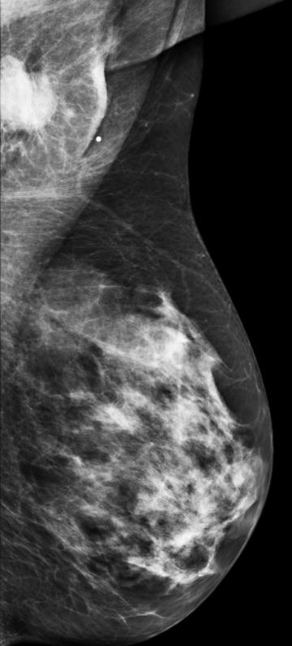
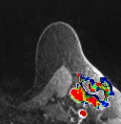
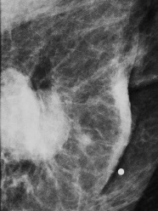
Атипичная инфекция
a.
b.
c.
Женщина 76 лет. Пальпируемое образование в левой подмышечной впадине. Маммография: на рентгенограмме левой молочной железы в медиолатеральной косой проекции (а) визуализируется плотное неоднородное образование. УЗИ: (b) в левой аксиллярной области визуализируется образование неправильной формы, гетерогенной структуры, за счёт участков пониженной и средней эхогенности. МРТ: (c) в аксиальной плоскости с функцией CAD визуализируется неравномерная увеличивающаяся масса (быстрое вымывание). По результатам трепан биопсии выявлена ​​Mycobacterium avium

Slide 15
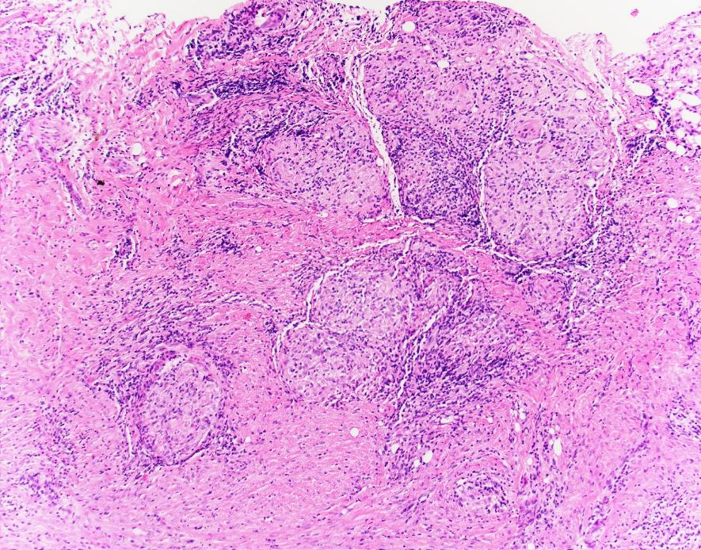
Патоморфологическое заключение: Атипичная инфекция
RCC
RCC
Гранулематозное воспаление с ассоциированными лимфоцитами, жировым некрозом и фиброзом. (Окрашивание гематоксилин-эозином; первоначальное увеличение, ×200). Результаты бактериального посева оказались положительными на Mycobacterium avium complex

Slide 16
Атипичная инфекция
Клинические проявления | Основные характеристики изображения | Ключевые гистологические особенности | Лечение
Пальпируемое, часто болезненное образование | Маммография: Нерегулярное образование или подмышечная лимфаденопатия УЗИ: Образование неправильной формы в молочное железе или подмышечной впадине, увеличенный подмышечный лимфатический узел с некрозом или без него МРТ: Увеличение массы с некрозом или без него | Бактериальные культуры Mycobacterium avium или другие атипичные микроорганизмы | Медикаментозное лечение с применением комбинированных антибиотиков для лечения инфекции Хирургическое вмешательство при неэффективности медикаментозной терапии
RML
LMLO
RMCC

Slide 17
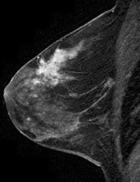
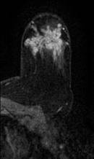
МРТ: Комплексное склерозирующие поражение
Женщина 45 лет находящаяся в группе риска. В сагиттальной (а) и аксиальной (b) плоскостях Т1-взвешенные изображения с контрастным усилением, визуализируют 8-сантиметровое неравномерно контрастируемое образование лучистыми краями, которое было классифицировано как BI-RADS 5. Пункционная биопсия под контролем УЗИ и хирургическое вмешательство выявили комплексное склерозирующее поражение
a.
b.
RMCC
Left Axilla US

Slide 18
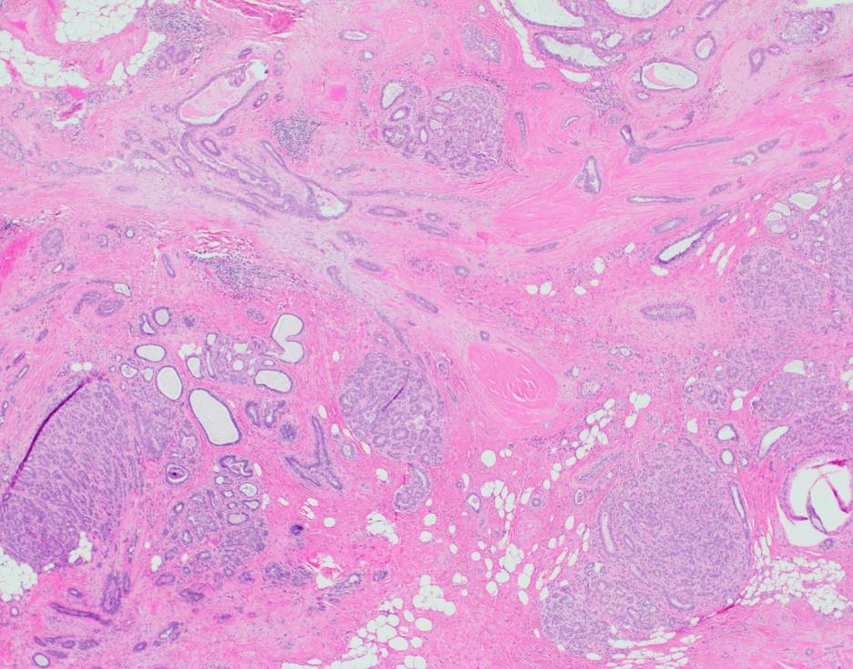
Патоморфологическое заключение: Комплексное склерозирующие поражение
RML
RMCC
Left Axilla US
Эпителиальная пролиферация с обычной протоковой гиперплазией, железами, кистами, аденозом и апокриновой метаплазией, встроенной в фиброэластозную строму. (Окрашивание гематоксилином-эозином; исходное увеличение, ×40.) Очевидна дезорганизованная и бессистемная архитектура сложного склерозирующего поражения

Slide 19
Комплексное склерозирующие поражение
Клинические проявления | Основные характеристики изображения | Ключевые гистологические особенности | Лечение
Обычно бессимптомный | Маммография: Радиальный рубец <1 см Комплексное склерозирующее поражение >1 см Архитектурное искажение с расходящимися спикулами к центральному просветлению Иногда звездчатое образование с плотным центром и кальцификациями или без них УЗИ: Архитектурное искажение без центральной массы Иногда неправильной формы изо- или гипоэхогенное образование с задней тенью или без нее МРТ: Нарушение архитектоники с центральной иглой и усилением или без нее | Доброкачественное пролиферативное поражение с фиброэластичным ядром с расходящимися защемленными протоками и дольками Ассоциируется со злокачественным новообразованием в 4–9% случаев (инвазивная протоковая карцинома или протоковая карцинома in situ) | Хирургическое вмешательство в большинстве случаев Может быть безопасным если нет усиления на МРТ, образец поражения хорошо отобран и нет атипии

Slide 20
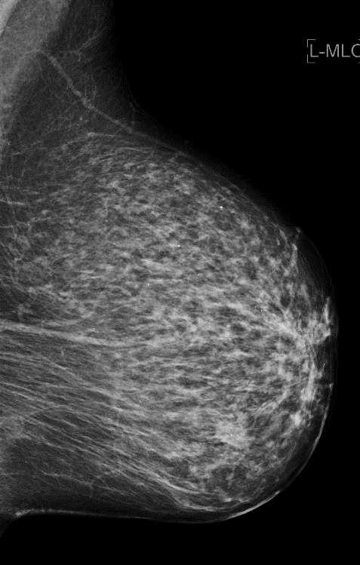
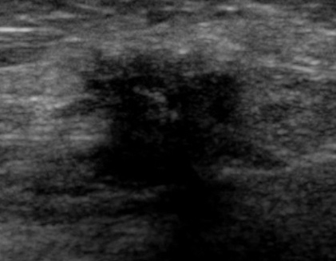
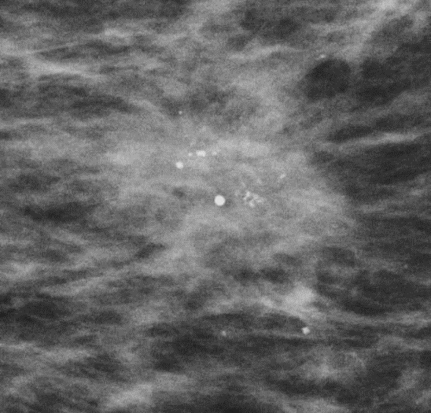
Жировой некроз
RCC
a.
RCC
b.
Женщина 80 лет. Маммография: на рентгенограмме левой молочной железы в медиолатеральной косой проекции (а) визуализируется образование неправильной формы с лучистыми краями и микрокальцинатами. УЗИ: (b) В левой молочной железе, на 5-ти часах визуализируется гипоэхогенное образование неправильной формы, с нечетким неровным контуром, с эффектом дистальной акустической тени. Это образование было классифицировано как BI-RADS 5. Результаты биопсии показали жировой некроз

Slide 21
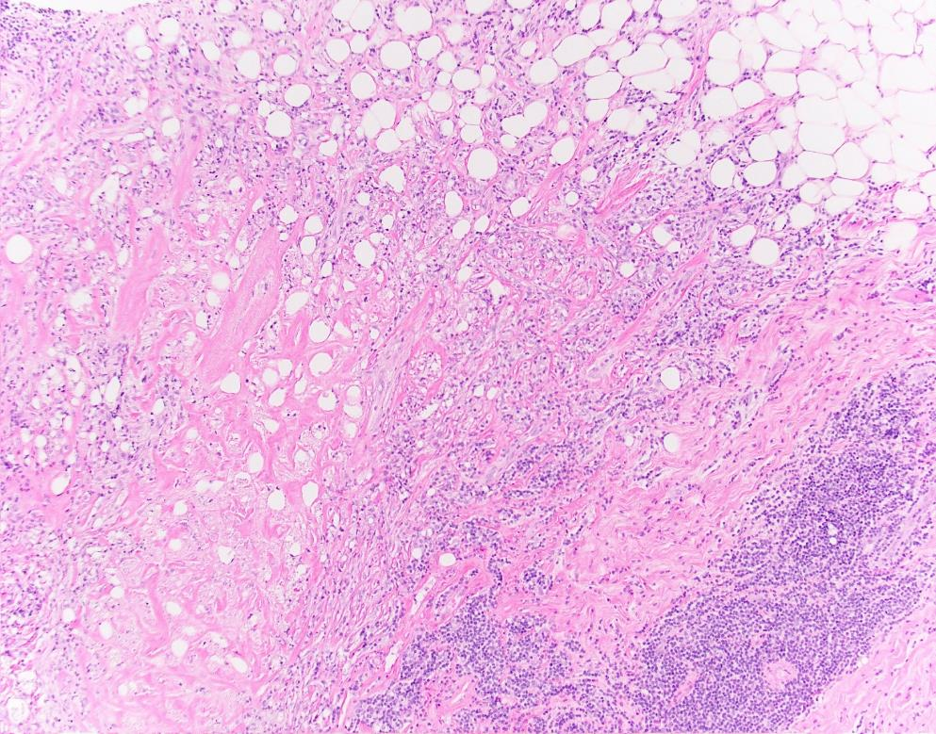
Патоморфологическое заключение: Жировой некроз
RCC
RCC
Right Breast US 10:00 Transverse
Плотный инфильтрат из макрофагов, пенистых гистиоцитов и лимфоцитов с ассоциированными кистозными пространствами. На заднем плане присутствует плотная коллагеновая ткань молочной железы. (окраска гематоксилин-эозином; исходное увеличение х100)
Left Breast US 5:00 Transverse
Right Breast US 10:00 Sagittal

Slide 22
Жировой некроз
Клинические проявления | Основные характеристики изображения | Ключевые гистологические особенности | Лечение
Пальпируемое образование в молочной железе Иногда гематома, кровоподтёк, морщинистость кожи или «апельсиновая корочка», умбиликация В анамнезе может быть травма, хирургическое вмешательство или облучение | Маммография: Асимметрия или рентгенопрозрачная масса с грубыми кальцификациями или без них УЗИ: Гипоэхогенное образование с акустической тенью МРТ: Интенсивность центрального сигнала от жира при Т1- и Т2-взвешенном изображении | Рано: Кистозные пространства, окруженные липидными гистиоцитами, гигантскими клетками типа инородных тел, с острым воспалительным инфильтратом или без него Хронический: Фибробластическая пролиферация, отложение коллагена, пенистые гистиоциты, гигантские клетки типа инородных тел | Консервативное
RML
LMLO
RMCC

